Slide 1
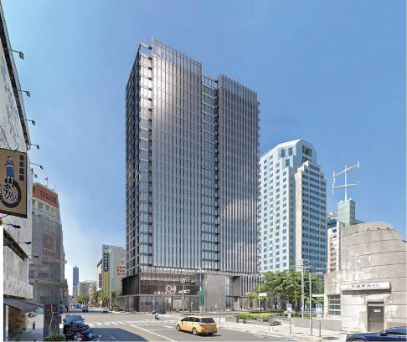
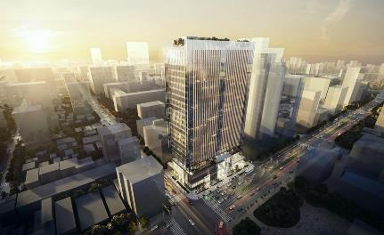
高雄捷運04站土地開發案
名軒開發
113/06/07

Slide 2
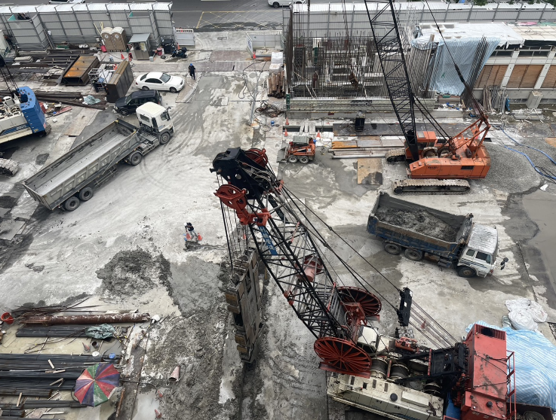
1.高雄捷運O4站聯開案6/06現況

Slide 3
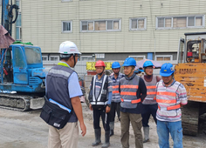
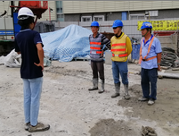
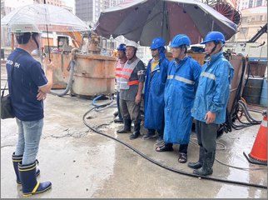
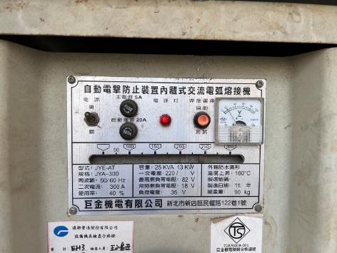
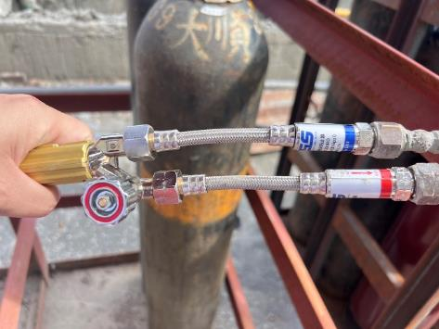
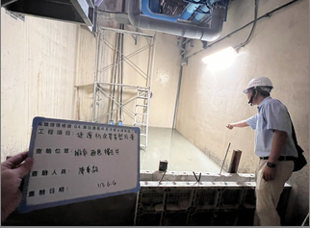
2.勞安工作整理整頓
勤前危害教育宣導
勤前危害教育宣導
勤前危害教育宣導
交流電電焊機自動防電及裝置
氧氣乙炔吹管防止逆迴火裝置
積水處投藥防治

Slide 4
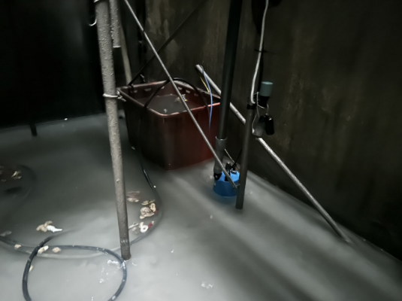
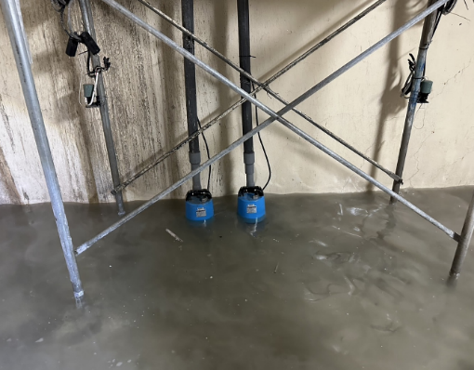
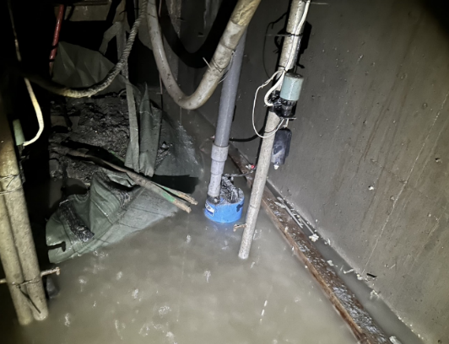
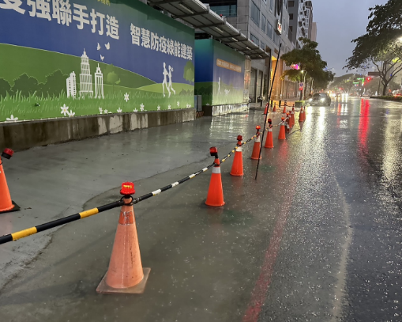
2-1.#2出口防汛作業巡檢回報
防汛作業回報,113.06.01查核運作正常
排氣通風井抽水馬達運作正常
進氣井抽水馬達運作正常
釋壓通風井抽水馬達運作正常
中正路施工門前瞬間大雨造成短期間路面水 尚無影響

Slide 5
THE END

